Slide 1
Apache Spark Problems and solutions Tran Minh Tam Doan Van Thanh Liem Nghe Thi Thanh Tam

Slide 2
Agenda
Apache Spark 3
2. History and Evolution
3. Hadoop Architecture
1. Big data and problems
4. Apache Spark
5. Demo
Notes:
Giới thiệu về Apache Spark từ lịch sử hình thành cho tới cấu trúc của nó, sau đó sẽ có phần demo apache spark trên azure synapse

Slide 3
1
Big data and Problems
Notes:
Vấn đề của big data

Slide 4


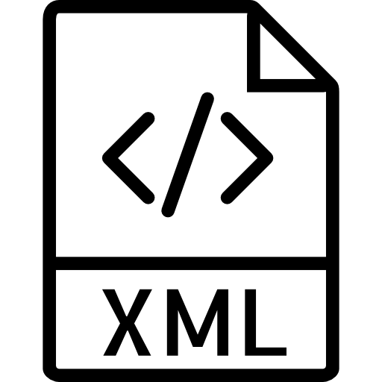


1. Big data and problems
Data basically has 3 types:
Structured: row-column format data.
Semi-structured: key-value format data.
Unstructured: does not have a specific pattern.
Notes:
Trước khi đề cập đến big data, thì nói đến data có 3 loại, có cấu trúc, bán cấu trúc và phi cấu trúc. Dữ liệu có cấu trúc có format row-column, thường được lưu dưới dạng table trong các relational database, dữ liệu bán cấu trúc thì sẽ có format key-value như file json hoặc file xml còn dữ liệu phi cấu trúc thi sẽ không có một pattern cụ thể nào như hình ảnh hoặc video

Slide 5
1. Big data and problems
Big data is:
Large volume.
Many data types.
Speed the data is generated, collected and processed
Notes:
Big data có một số đặc điểm như là có khối lượng lớn, nhiều loại và cũng như tốc độ mà nó được tạo ra

Slide 6
1. Big data and problems
Big data is:
Large volume.
Many data types.
Speed the data is generated, collected and processed
-> Problems in the industry:
The volume of data is getting high.
Ability to handle all varieties of data types.
Requirement of processing data fast is also high.
Notes:
Các đặc điểm này cũng chính là vấn đề khi xử lý big data, chính là khối lượng data ngày càng lớn, cần phải xử lý được nhiều loại data và yêu cầu tốc độ xử lý phải nhanh

Slide 7
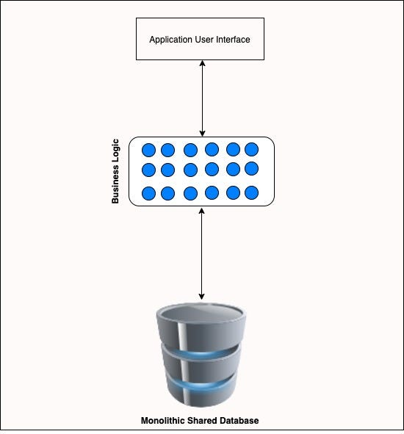
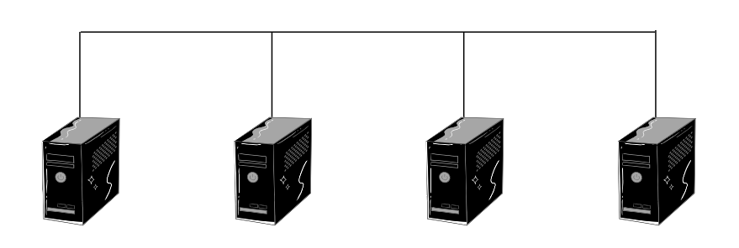
1. Big data and problems
Monolithic
Distributed
Notes:
Để xử lý những vấn đề trên thì có một số cách tiếp cận như sau:
Monolithic: là một cục tài nguyên lớn
Distributed: hoặc cluster là các tài nguyên hay computer được kết nốt với nhay tạo thành một mạng lưới

Slide 8
2
History and Evolution
Notes:
Lịch sử và sự phát triẻn của Apache Spark

Slide 9
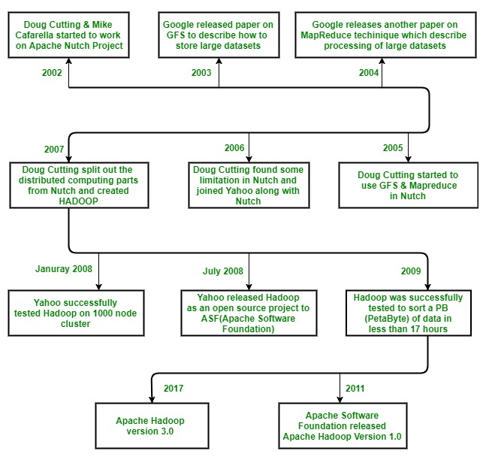
Notes:
Năm 2002, Doug Cutting và Milke Cafarella khởi động một dự án tên là Apache Nutch project (dự án này là về một công cụ tìm kiếm có thể chỉ mục 1 tỉ trang, sau một thời gian nghiên cứu thì họ nhận ra được dự án này sẽ tốn rất nhiều tiền cho phần cứng cũng như chi phí vận hành hàng tháng, nên lúc này họ vẫn đang tìm kiếm một hướng giải quyết vấn đề về chi phí cũng như là vấn đề lưu trữ và xử lý một lượng lớn data)
Năm 2003, Google publish Goolgle file system, nó là một hệ thống phân tán các tệp dữ liệu giúp cho việc lưu trữ data với khối lượng lớn, thứ này đã giúp giảu quyết đươc một nửa vấn đề của Apache Nutch.
Năm 2004, Google tiếp tục publish một kĩ thuật được gọi là MapReduce, kỹ thuật này đã giải quyết được vấn đề process một lượng lớn data.
Naem 2005: Doug Cutting và Mike đã bắt đầu áp dụng 2 kỹ thuật này vào project của mình, cũng lúc nay, Cutting nhận ra được vấn đề mình gặp phải, đó chính là dự án này phải có một cluster đủ lớn và team lúc này còn quá ít thành viên (chỉ có Cutting và Mike). Thế nên Cutting bắt đầu tìm kiếm những công ty có thể đầu tư vào dự án.
Năm 2006: Cutting gia nhập Yahoo cùng với dự án Nutch.
Năm 2007: sau khi gia nhâp Yaho, Cutting tách phần distributed computhing và thành lập dự án Hadoop, sau đó Yahoo đã test thử Hadoop thành công trên 1000 node và bắt đầu áp dụng

Slide 10
Notes:
Đầu năm 2008: Yahoo phát hành dự án mã nguồn mở (Apache Software Foundation) và đã được test thành công trên 4000 node cluster bằng Hadoop
Năm 2009: Hadoop thành công sort 1 PeraByte trong chưa đầy 17 tiếng.
Năm 2011: ASF phát hành Apache Hadoop ver1
Năm 2013, Apache Spark version 2.0.6 đã đi vào hoạt động và hiện tại phiên bản mới nhất chính là Apache Spark 3 được phát hành vào cuối năm 2017

Slide 11

3
Hadoop Architecture
Notes:
Để đi sâu hơn, Hadoop là gì và cấu trúc của nó như thế nào?

Slide 12
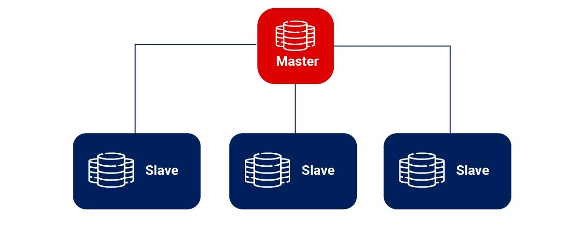
3. Hadoop Architecture
Hadoop is an Apache framework allow for the distributed processing of large data sets across clusters of computers.
Hadoop uses Master/Slave architecture
Notes:
Hadoop là một framework cho phép chúng ta phát triển các ứng dụng phân tán để process data có cường độ lớn trên một cluster và Hadoop sử dụng cấu trúc Master-Slave, trong cấu trúc này, chúng t sẽ có một node master và nhiều node slave, ở đây master node sẽ điều khiển các slave và đóng vai trò trung tâm giao tiếp của chúng

Slide 13
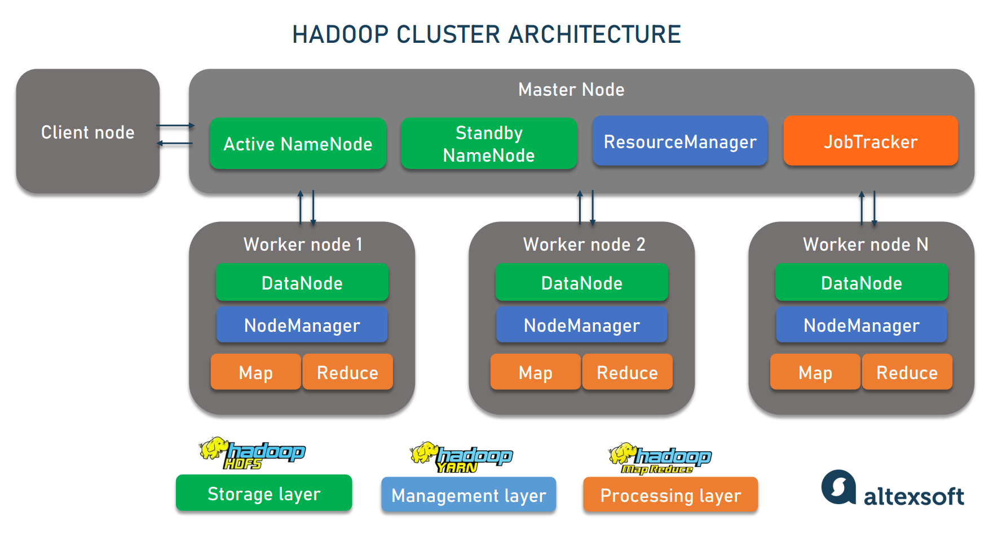
Notes:
Đây là cấu trúc tổng quan của hadoop, chúng ta sẽ có một master node và nhiều worker node, ở đây có thể thấy được 3 layer chính của hadoop, màu xanh lá là các service của storage layer, trong hadoop thì sử dụng HDFS, mày xanh dương là các service của management layer, trong hadoop là yarn còn màu cam là service của processing layer, trong hadoop gọi là MapReduce, em sẽ đi tiếp vào chi tiết từng layer ở các slide sau

Slide 14
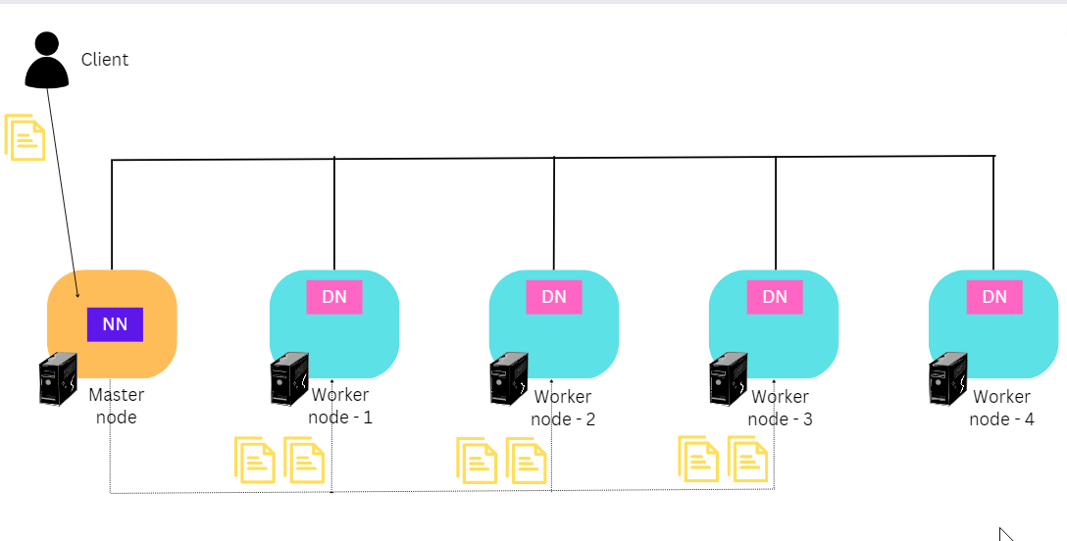
3. Hadoop Architecture
Three main capabilities:
HDFS (Hadoop distributed file system): distributed storage.
Notes:
HDFS – hadoop distributed file system là hệ thống lưu trữ phân tán, ở đây master node sẽ được cài đặt namenode service còn các worker node sẽ được cài đặt datanode service. Nhiệm vụ của namenode là quản lý namespace (namespace trong hadoop là file hoặc directory chứa metadata của tất cả các file được lưu trữ ở các worker node, nó không chứa business data), các worker node mới chứa business data, các tệp tin sau đi được chia thành nhiều phần nhỏ, mỗi phần như vậy được gọi là một block (có thể điều chỉnh size, thường là 64mb hoặc 128 mb), sau đó các block sẽ được phân tán và lưu trữ trong các data node
Ví dụ ở đây chúng ta có câu lệnh copy file, câu lệnh này sẽ được gửi đến namenode, sau đó namenode sẽ chuyển hướng đến một hoặc nhiều datanode, câu lệnh copy file sẽ break file ra nhiều block và write các block này vào các datanode được chuyến hướng.

Slide 15
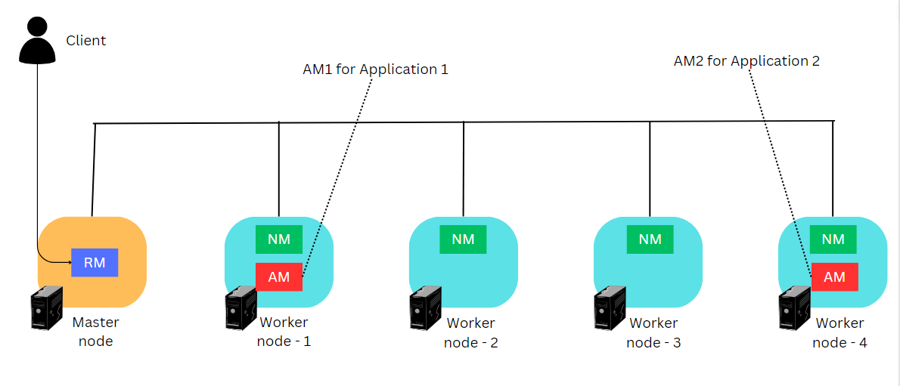
3. Hadoop Architecture
Three main capabilities:
YARN (Yet Another Resource Negotiator): Job scheduling and Resource Management
Notes:
Lớp tiếp theo là YARN, đây là lớp hỗ trợ chạy các app phân tán, đây cũng là lớp quản lý và lên lịch sử dụng các tài nguyên như CPU hay memory, và nó cũng monitor quá trình chạy các app đó.
Trong yarn sẽ có hai trình quản lý:
Một là resource manager sẽ nằm ở master node, service này sẽ quản lý toàn bộ tài nguyên của cả cluster
Hai là node manager sẽ được cài đặt ở các worker node, nó sẽ chịu trách nhiệm cho các container trong worker node (container trong worker node là một set các tài nguyên như là memory hoặc cpu) và node manager sẽ monitor việc sử dụng số tài nguyên đó và report tình trạng về cho resource manager.
Và đối với mỗi application trong cluster, nó sẽ có một Application manager để tính toán lượng tài nguyên cần thiết và lấy chúng từ resource manager, và cái application manager này sẽ làm việc với node manager để thực thi các monitor các task của app

Slide 16
3. Hadoop Architecture
Three main capabilities:
Map/Reduce: a framework, conducting distributed and parallel processing of large volumes of data.
At the crux of MapReduce are two functions: Map and Reduce.
The Map function takes input from the disk as <key, value> pairs, processes them, and produces another set of intermediate <key, value> pairs as output.
The Reduce function also takes inputs as <key, value> pairs, and produces <key, value> pairs as output.
Notes:
Lớp thứ ba là MapReduce là một framework dùng để xử lý lượng lớn dữ liệu một cách song song
Cốt lõi của framework này bao gồm 2 function là Map và Reduce:
Function Map sẽ được thực thi trước, nó sẽ tải và phân tích dữ liệu và output trả về sẽ ở dưới dạng key-value
Function Reduce sẽ kết hợp ouput của tất cả map function lại với nhau và trả về tập dữ liệu nhỏ hơn.

Slide 17
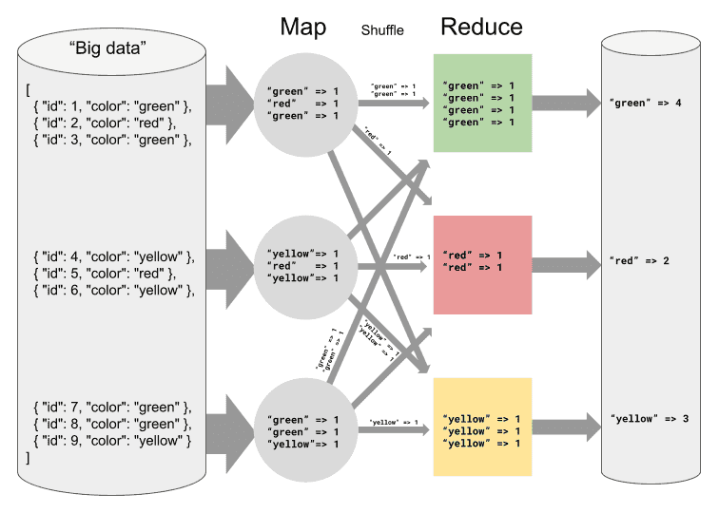
Notes:
Để cho rõ hơn, ở đây có một ví dụ về MapReduce, mục đích của chúng ta là đếm xem có bao nhiêu cái màu xanh, bao nhiêu cái màu đỏ và vàng. Data hiện tại của chúng ta đang được phân tán ở các node khác nhau, và function map sẽ được thực thi song song trên các node để load data và đếm từng tuple và trả về dưới dạng key-value , tuy nhiên ở đây chúng ta cần thêm một bước trung gian, đó là shuffle sort, đây là bước chúng ta đưa các tuple có cùng key về với nhau trước khi đưa vào function reduce, và reduce function sẽ tổng hợp lại output trước đó và trả về tệp dữ liệu hoàn chỉnh.

Slide 18
4
Apache Spark
Notes:
Vậy thì apache spark là gì?

Slide 19
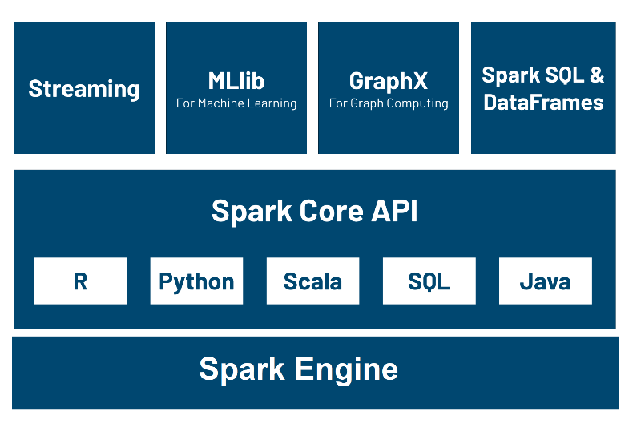
4. Apache Spark
Apache Spark is a Hadoop enhancement to MapReduce.
Spark ecosystem:
Notes:
Apache Spark là bản cải tiến của MapReduce và có thể process data in real-time.
Và hệ sinh thái của apache spark sẽ bao gồm 2 lớp, lớp Spark Core và lớp các thư viện và API

Slide 20
4. Apache Spark
Cluster Manager
Computer hardware

Slide 21
4. Apache Spark
Cluster Manager
Computer hardware
Distributed storage

Slide 22
4. Apache Spark
Why is Apache Spark better than Hadoop Map/Reduce?
Processing speed: much faster.
Data processing paradigm: Real-time processing & iterative analytics.
Ease of use: user-friendly interface and supports multiple languages.
Fault tolerance: better fault tolerance.
Integration: more extensive ecosystem and integration

Slide 23
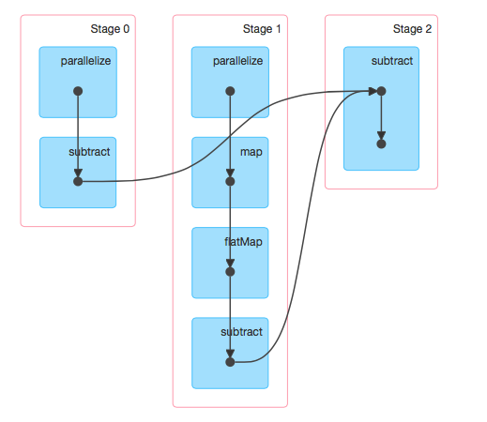
4. Apache Spark
Why is Apache Spark faster than Hadoop Map/Reduce?
In-Memory Processing: after each operation:
Spark stores data in RAM.
Hadoop MapReduce writes data in disk.
Directed Acyclic Graph (DAG) Execution Model

Slide 24
4. Apache Spark
Why is Apache Spark more fault tolerance than HDFS Map/Reduce?
Resilient Distributed Datasets (RDDs): fundamental data structure of Spark.

Slide 25
Thanks for your attention !! q&a section

